Slide 1

量投全球交易系统（GTS）

Slide 2
1
公司介绍
2
解决方案
3
案例分析

Slide 3
QDP
快速直连，四所认证，安全合规
QDIAM
集资管产品交易、风控、清算于一体
GTS
全市场、分账户、分策略管理
Focus
期权做市策略平台，精准定价
无限易
点价下单SmartOrder 自动套利Python策略
QDDMS
集报价、定价、风控、结算于一体
关于量投
上海量投网络科技有限公司简称“量投科技”（QuantDo Technology）
致力于为金融行业提供IT战略规划与业务咨询服务，金融软件产品，订制开发，系统集成和运营服务等一站式金融技术服务。
Notes:
除了提供标准化产品之外，还提供定制化开发，满足客户定制化需求。公司内部的集成部门，提供系统的集成和运营等一系列服务；
公司目前4个平台，两个终端，
极速交易，
证券公司的经纪业务，私募公募机构的资管业务提供服务
衍生的产品，除了包括所有qdiam全部

Slide 4
1
公司介绍
2
解决方案
3
案例分析

Slide 5
GTS简介
1
一站式交易，单一技术平台，全球业务无限延展
2
完整的交易风控解决方案，OMS+RMS+PMS
QDGTS
3
强大的处理性能，低延迟，快速全球交易系统
4
资产数据中心，为多维分析提供了无限可能
5
统一风险管理，支持多层面多维度的风控管理，满足合规风控要求
Notes:
单一技术平台 上层对接多个市场，
完整的交易风控解决方案
具有强大的处理性能，实现低延迟 快速的全球交易
作为资产数据中心，提供一些基础数据， 也可以对接其他系统数据 进行多维度的数据分析，出具一系列的报表

Slide 6
GTS简介
业务特性
多市场
GTS支持对接多市场
多账户结构
GTS支持多账户管理
国内市场：五大期货市场、金交所、两大证券市场
业务完整
交易、风控、结算于一体
支持父子账户管理（一对多、多对一、多对多）
国外市场：LME、CME等
Notes:
第一，提供多市场，
多账户，两层的账户结构，第一层实体资金账户层面管理，第二层呢 如果机构内部有些内部管理的需求，比如分子分仓 分交易目的 交易策略进行管理 考核，那可以通过子账户的管理实现

Slide 7
GTS简介
技术特性
平台
单一平台，接入多个市场
开放性
统一API接口，满足程序化接入
整合上层API，提供标准API
类CTP API，原策略无缝接入
安全合规
满足交易所合规要求
符合交易所接入要求
Notes:
单一平台整合上层api 接入多个市场，另外对外呢提供标准的api，类ctp的api 如果客户的策略是通过ctp的api写的话，就可以无缝接入
系统满足交易所接入要求 以及交易所的合规要求

Slide 8
GTS简介-接入多市场
LME
CME
……
SHFE
CFFEX
DCE
CZCE
INE
上证
深证
金交所
无锡不锈钢
Pats、CQG、易盛、TT
CTP、QDP
恒生UFT、金证
QDP
GTS
风控系统
交易核心
业务管理
定制化开发
OA系统
ERP系统
API对接
交易终端
（无限易）
程序化交易
Notes:
风控系统 一个单独的风控终端，可以设置一些风控参数，进行风险的实时监控，
业务管理系统呢 提供一个web地址形式，也可以打包一个客户端，比较方便

Slide 9
GTS简介-多账户结构
外盘期货
国内期货
国内黄金
一层账户体系
资金账户1
主
资金账户2(主)
资金账户3
资金账户4
资金账户5
主
二层账户体系
资产单元1
资产单元2
资产单元3
资产单元4
资产单元5
资产单元6
资产单元7
交易员1
交易员2
Notes:
除了账户体系呢 还有用户体系，三种类型 交易型用户 比如普通的交易员 还有工作流中的交易用户， 风控型用户风控查询员 仅查询风险信息 风控专员呢可以进行参数设置风险监控 管理类的用户呢可以
分仓算法 根据资金状况 持仓状况 风险 度情况，选择最优的资金账户进行下单

Slide 10



GTS简介-交易
三工作流模式
下达指令
分发指令
投顾
投资经理
投资交易员
下达指令
二工作流模式
分发指令
投资经理
投资交易员
审核模式：
自动审核：投顾下达交易指令，只需要投资经理、投资交易员在线登录，即可自动报单
手动审核：投顾下达交易指令，需要投资经理手工进行审核通过与否、投资交易员手工下单
支持工作流模式

Slide 11
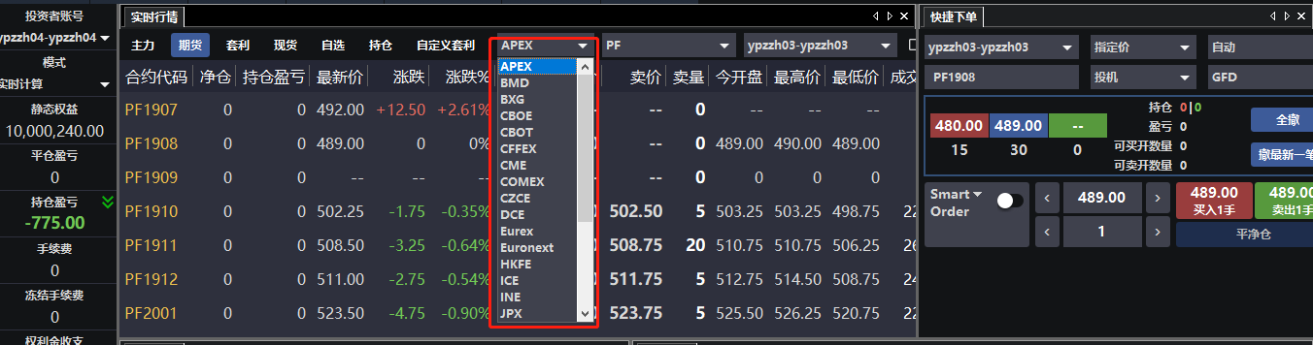
GTS简介-交易
期货多市场交易

Slide 12
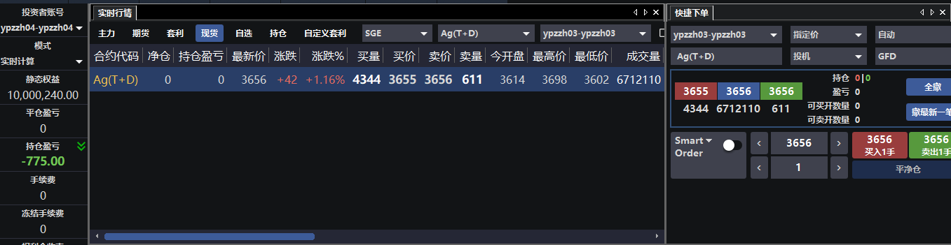
GTS简介-交易
黄金现货交易

Slide 13
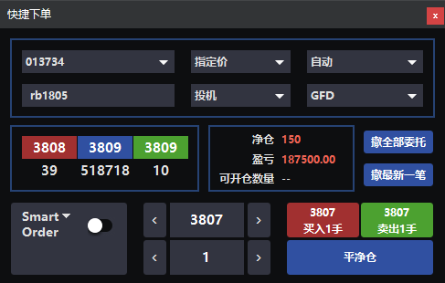
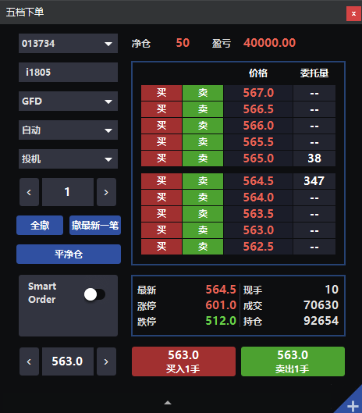

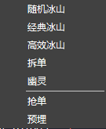
GTS简介-交易
GFD/FAK/FOK进阶限价指令
随机冰山 Iceberg Random
经典冰山 Iceberg Classic
高效冰山Iceberg Efficient
拆单 Spilt
幽灵 Ghost
开盘抢单 Grab
价格触发 Stop
所有下单窗口支持普通委托或Smart Order的切换
智能算法 优化执行

Slide 14
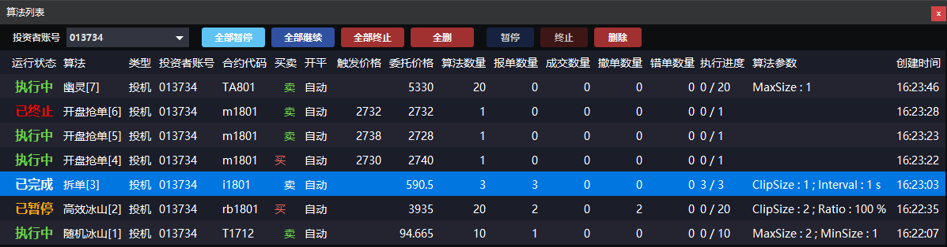
GTS简介-交易
状态
数量
参数
进度
算法列表进行集中监控，支持个别或批次启停管理
Smart Order
统一管理

Slide 15
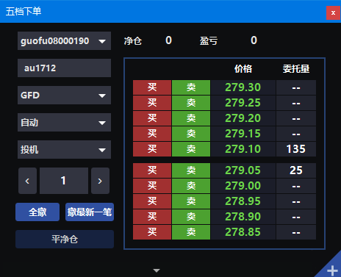
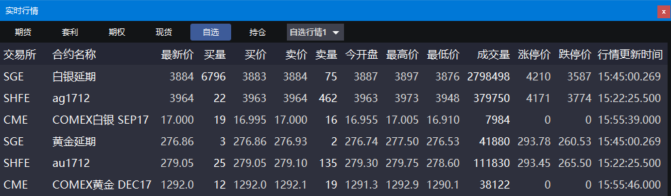
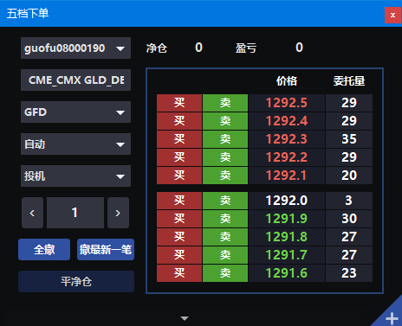
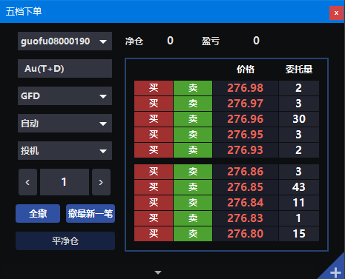
GTS简介-交易
SHFE au1712
SHFE+SGE+COMEX
跨市交易，价差捕捉，高效执行
COMEX GC1712
贵金属跨市套利
SGE Au(T+D)

Slide 16
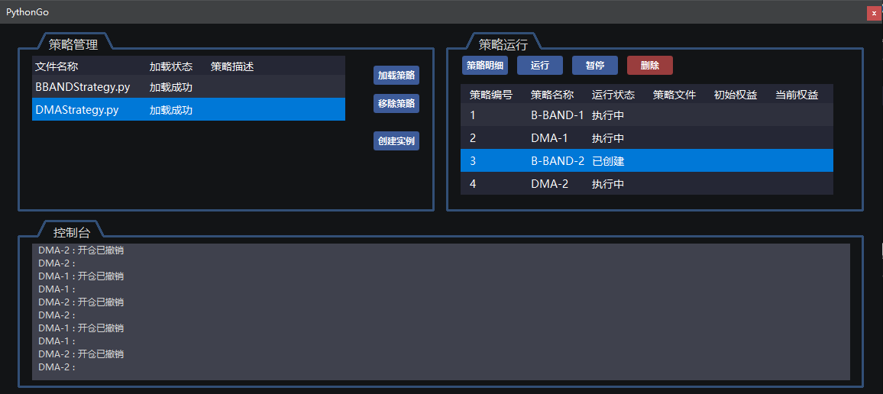
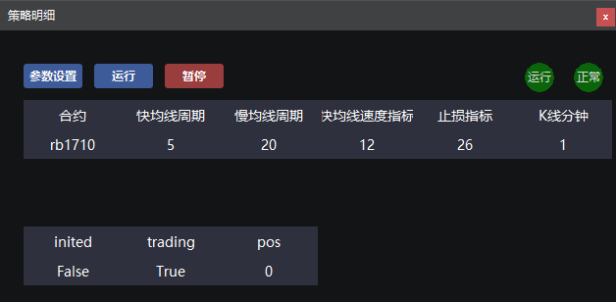
GTS简介-交易
C++策略引擎
Python策略文件
加载文件，定义参数，自动执行
量化交易 PythonGO

Slide 17
GTS简介-风控
事前风控
事中风控
事后风控
风险检查
可用资金检查
持仓检查
频繁报撤单检查
自成交检查
黑白名单检查
交割期检查
实时监控&预警
委托、成交、持仓、错单实时监控
账户风险度监控
多维度风险敞口实时监控
风险预警
触警操作
风险提示
禁止开仓
权限控制
强平
监管类

Slide 18
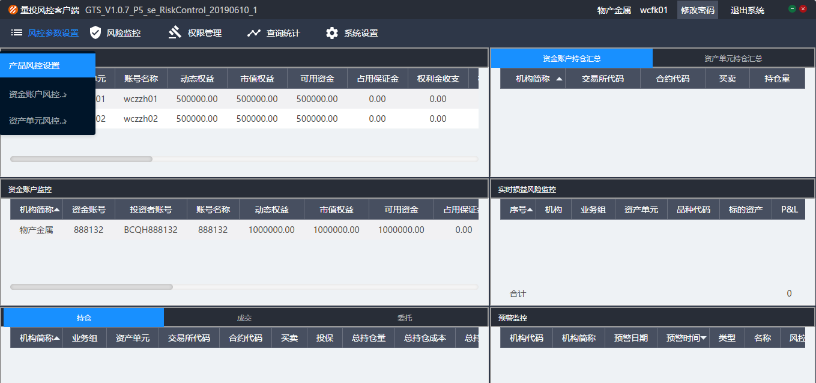
GTS简介-风控

Slide 19
GTS简介-风控参数
一级菜单 | 二级菜单 | 三级菜单 | 实时生效 | 预警 | 事中控制 | 事前控制 | 事前控制
全局风控设置 | 全局交易所报单频率控制 |  |  |  |  | √ | 交易控
 | 全局数量控制 |  |  |  |  | √ | 交易控
账户风控设置 | 账户自成交控制 |  | √ | √
 | 资金账户数量控制 |  |  |  |  | √ | 交易控
 | 资金账户风险度控制 |  |  |  |  | √ | 交易控
 | 资金账户报单价格控制 |  |  |  |  | √ | 交易控
产品风控设置 | 交易合规控制 | 交易所报单频率控制 |  |  |  | √ | 交易控
 |  | 期货数量控制 |  |  |  | √ | 交易控
 |  | 同向反向控制 |  |  |  | √ | 交易控
 | 交易品种限制 | 期货交易品种限制 | √ |  |  | √ | 交易控
 |  | 证券交易品种限制 | √ |  |  | √ | 交易控
 | 净值分档占比设置 |  | √ | √ | √ | √ | 风控控
 | 市场占比设置 |  | √ | √
 | 持仓占比设置 |  | √ | √
 | 资产组合风控设置 |  | √ | √ | √ | √ | 风控控
 | 净值止损 | 单位净值止损 | √ | √ | √ | √ | 风控控
 |  | 日内最大回撤止损 | √ | √ | √ | √ | 风控控

Slide 20
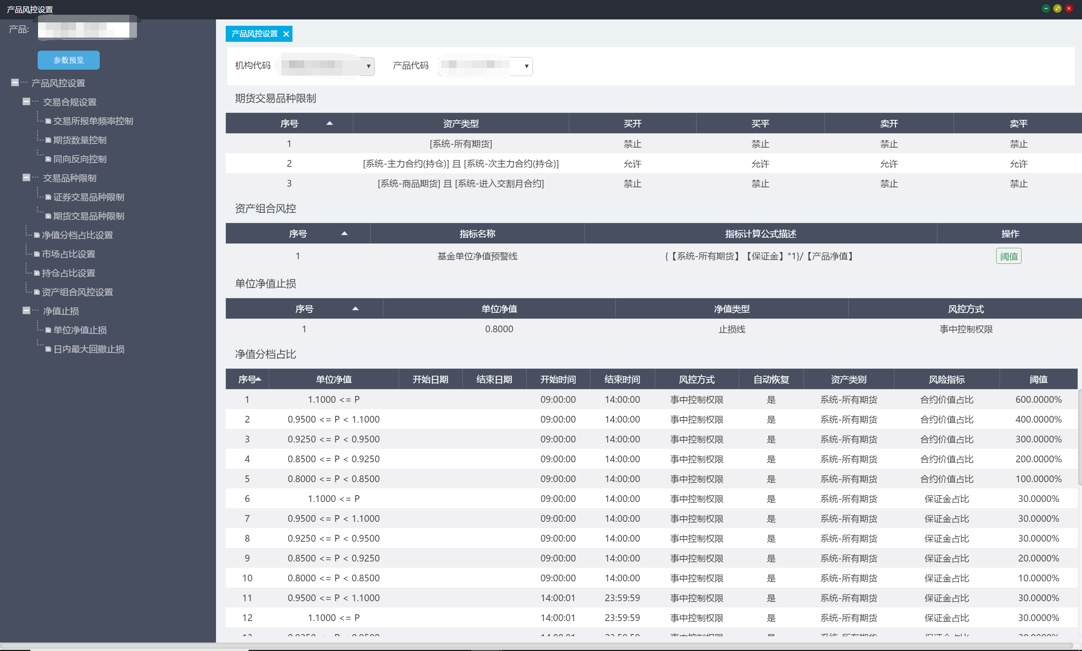
GTS简介-风控参数设置

Slide 21
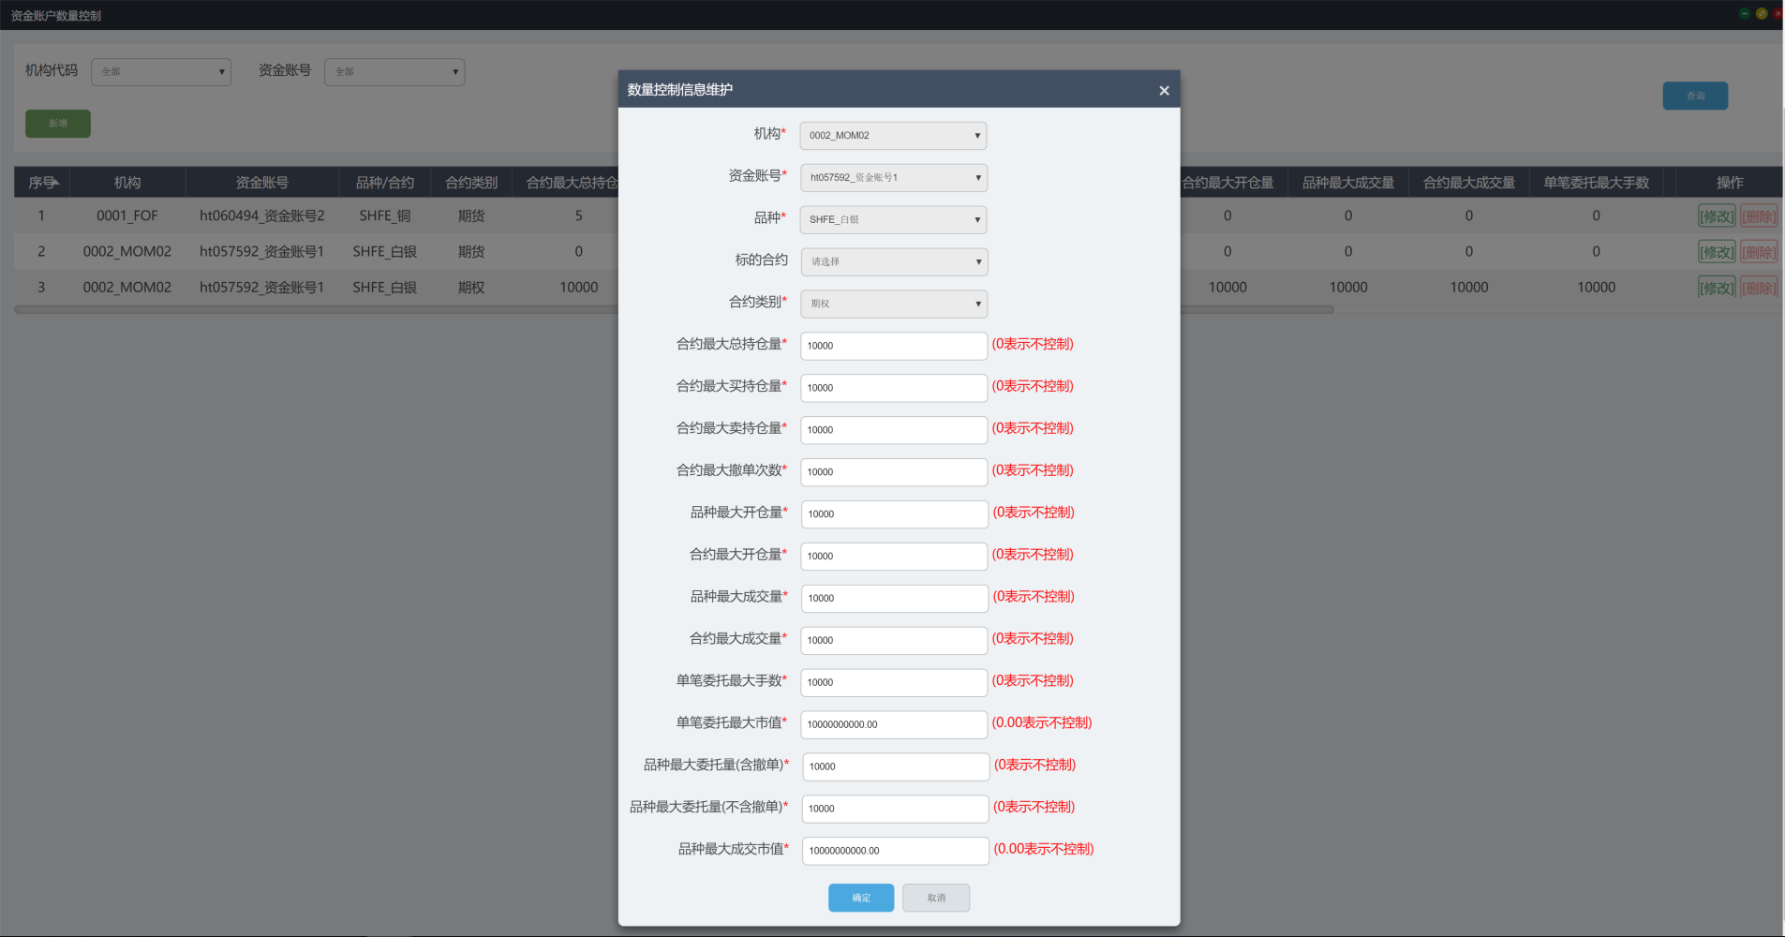
GTS简介-风控参数设置

Slide 22
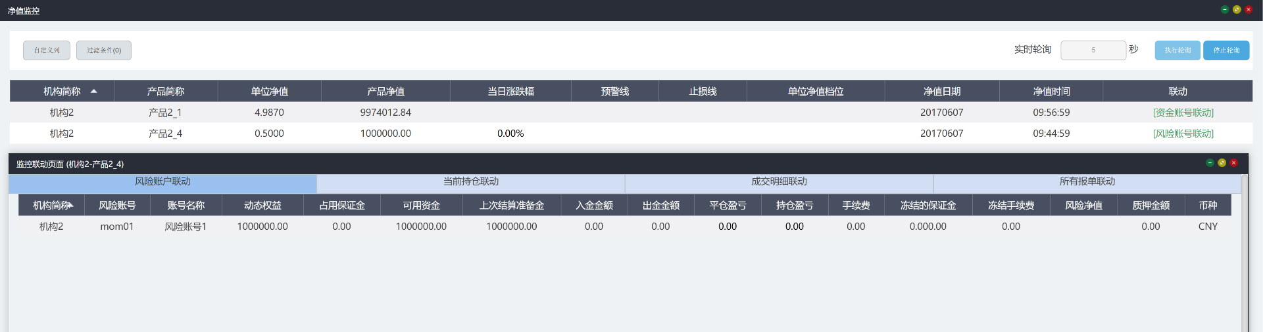
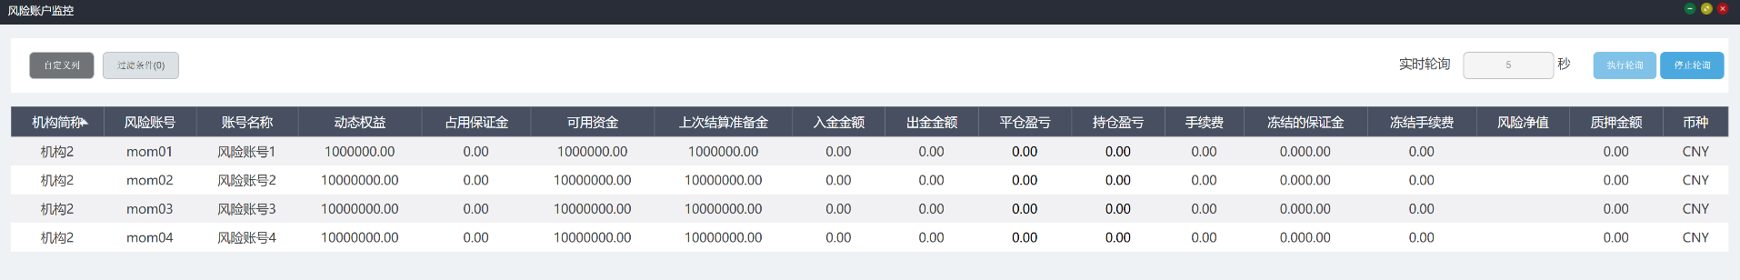
GTS简介-风控监控
联
动
监
控
账
户
监
控

Slide 23
GTS简介-结算
子账户一键式结算
子账户分步式结算
子账户日结单
资金、持仓、库存的计算
交易员业绩归因分析
丰富的查询统计、报表
与公司的其它系统进行对接，如财务系统、管理系统等
Notes:
生成结算单 可以导出 结算单的格式呢跟ctp结算单格式保持一致

Slide 24
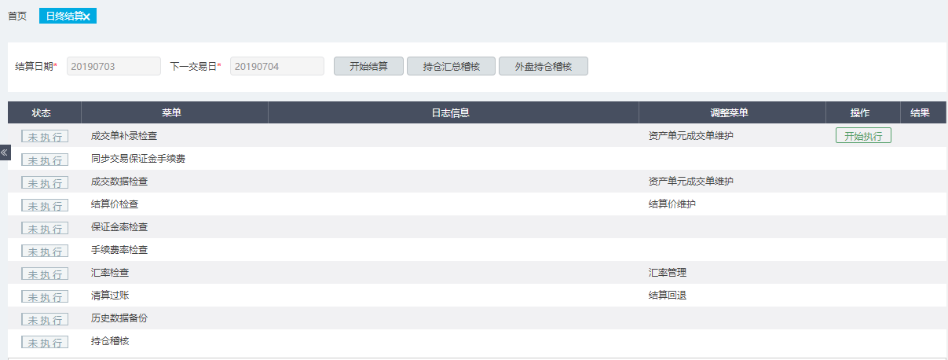
GTS简介-结算
结算过程清晰
即时监控各步结算结果
快速定位结算异常情况

Slide 25
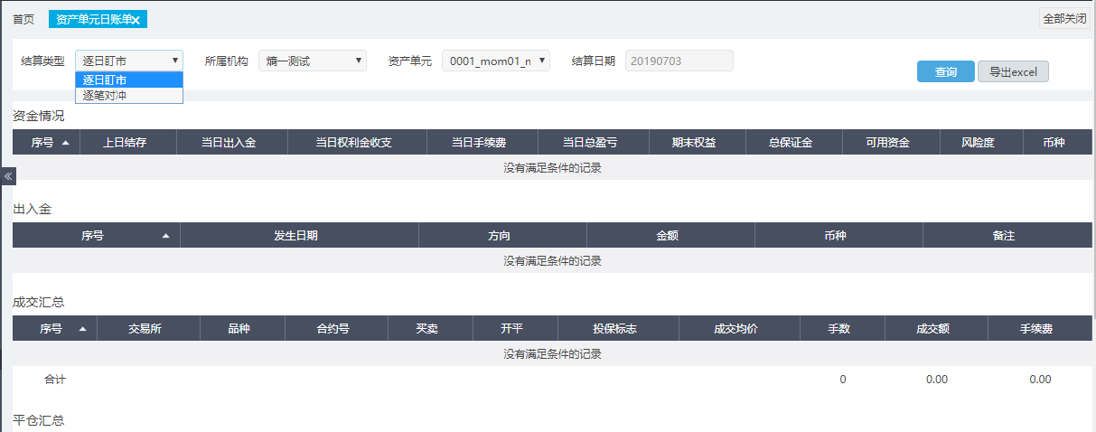
GTS简介-结算

Slide 26
1
公司介绍
2
解决方案
3
案例分析

Slide 27






















合作客户
经纪公司
私募&公募基金
产业机构
黄金综合类会员
Notes:
期货公司：招商期货 （经纪业务、资管业务、风险子公司的自营业务）
托克 国际上比较大型的贸易商、维科也做一些期现业务、麦衡、 中大物产金属 现期一体业务

Slide 28
GTS应用案例-XXX期货公司
应用场景
GTS平台解决以下问题：
在一个平台上满足各个业务部门的需求；
接入多个市场，满足产业客户跨市场交易的需求；
基于产品的管理；
无限易客户端提供点价下单、算法交易、PythonGo交易；
经纪业务部门：为其产业客户提供满足业务需求的平台；
自营部门：风险子公司内部分业务团队、分交易员管理需求；
资管部门：发行私募产品，对私募产品进行管理；
痛点：为了满足不同业务部门的需求，需要配套多套系统；运维管理繁琐；

Slide 29
GTS应用案例-XXX产业客户
应用场景
产业客户的业务基本覆盖现货业务、投资套保业务；其中投资套保业务又覆盖了境内期货市场、境内现货市场（黄金）、境外市场。
痛点：
现货系统和交易系统分离，无法监控总敞口；
由于分仓需要，可能会在多个经纪商处开户，交易终端很多，操作不便；
内部需要对交易员或业务团队进行统一考核；
GTS平台解决以下问题：
在一个平台上满足期货、现货业务的统一管理；
上连多个交易通道，可实现在一个平台上对接多个经纪商；
通过一个交易终端，可以对多个通道报单；
内部对交易员进行每日无负债结算，包括现货、期货业务；
对交易员的考核，可通过业绩走势图一目了然查看；

Slide 30
GTS应用案例-公募/私募基金
应用场景
私募机构发行多个产品，对每个产品进行管理。产品分自我管理型和投顾型；分FOF 和MOM型；
痛点：
产品选择不同的通道，就要用不同经纪商的系统；
对于量化类产品，需要一个低延时的平台系统；
GTS平台解决以下问题：
上连多个交易通道，可实现在一个平台上对接多个经纪商；
通过一个平台，可以管理私募机构的所有产品；
对于各种类型的产品，产品风控指标均适用；
无限易客户端提供点价下单、算法交易、PythonGo交易，满足交易员的绝大部分交易需求；

Slide 31

THANKS
因客户需求而生、因客户需求而变

